Slide 1
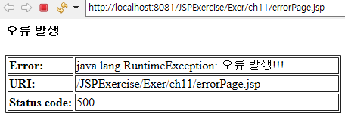
8. page 디렉티브 태그를 이용한 예외 처리 기법을 이용하여 다음 조건에 맞게 JSP 애플리케이션을 만들고 실행 결과를 확인하시오.
1) errorPage.jsp 파일을 생성합니다. • JSP 페이지가 실행되는 도중에 오류가 발생하면 오류 페이지를 호출하도록 page 디렉티브 태그에 errorPage 속성을 작성합니다.
2) isErrorPage.jsp 파일을 생성합니다.
• 현재 JSP 페이지가 오류 페이지가 되도록 page 디렉티브 태그에 isErrorPage 속성을 작성합니다. • 위의 그림과 같이 출력되도록 작성합니다.
3) 웹 브라우저에 'http://localhost:8080/Exercise/ch11/errorPage.jsp'를 입력하여 실행결과를 확인합니다.

Slide 2
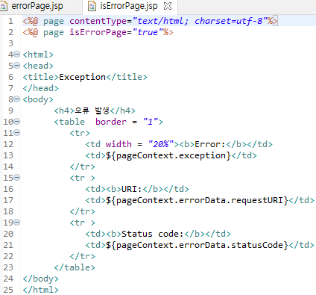
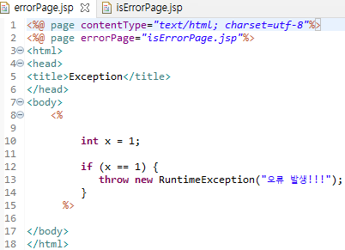

Slide 3
8. page 디렉티브 태그를 이용한 예외 처리 기법을 이용하여 다음 조건에 맞게 JSP 애플리케이션을 만들고 실행 결과를 확인하시오.
error2.jsp 파일을 생성합니다. • 숫자1과 숫자2 입력 화면을 작성(p. 222 addBook.jsp 참고)
errorPage2.jsp 파일을 생성합니다. • JSP 페이지가 실행되는 도중에 오류가 발생하면 오류 페이지를 호출하도록 page 디렉티브 태그에 errorPage 속성을 작성합니다.
• 정상적인 값을 입력시 정상적으로 출력(bootstrap 5.3에서 Mix and match, badges Background colors 검색) • 홈 돌아가기 버튼 추가 • 비정상적인 값(숫자 아님)을 입력시 오류발생(isErrorPage2.jsp 호출)
3) isErrorPage2.jsp 파일을 생성합니다.
• 현재 JSP 페이지가 오류 페이지가 되도록 page 디렉티브 태그에 isErrorPage 속성을 작성합니다. • 위의 그림과 같이 출력되도록 작성합니다.
• bootstrap 5.3에서 Bordered table 검색 이용
• 오류발생 화면에서 아래쪽에 2칸(p. 367 toString, getMessage 참고) 추가할 것
• 홈 돌아가기 버튼 추가
4) 웹 브라우저에 'http://localhost:8080/Exercise/ch11/error2.jsp'를 입력하여 실행결과를 확인합니다.

Slide 4
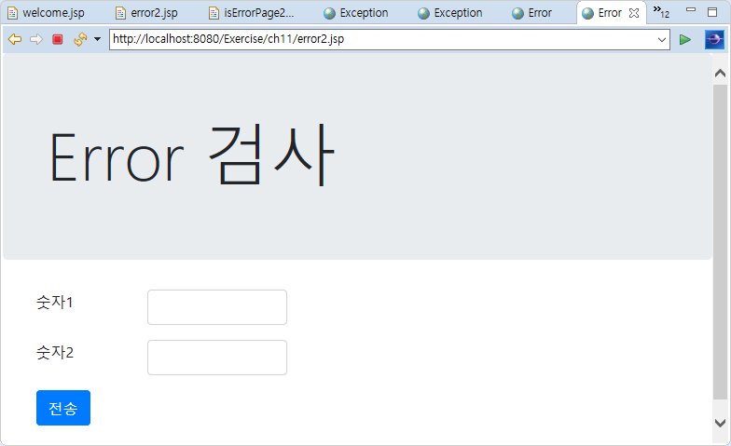


error2.jsp 파일을 생성합니다. • 숫자1과 숫자2 입력 화면을 작성(p. 222 addBook.jsp 참고)

Slide 5
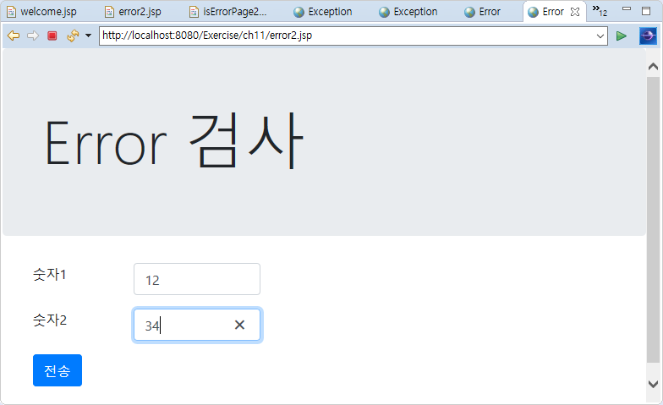



Slide 6
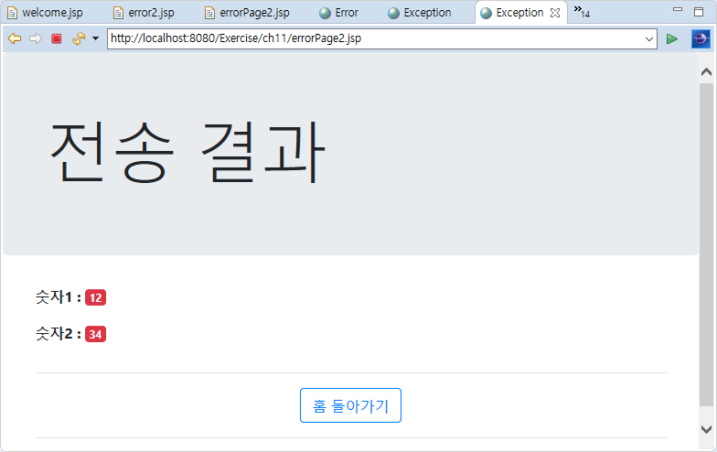



• 정상적인 값을 입력시 정상적으로 출력(bootstrap 5.3에서 Mix and match, badges Background colors 검색) • 홈 돌아가기 버튼 추가

Slide 7
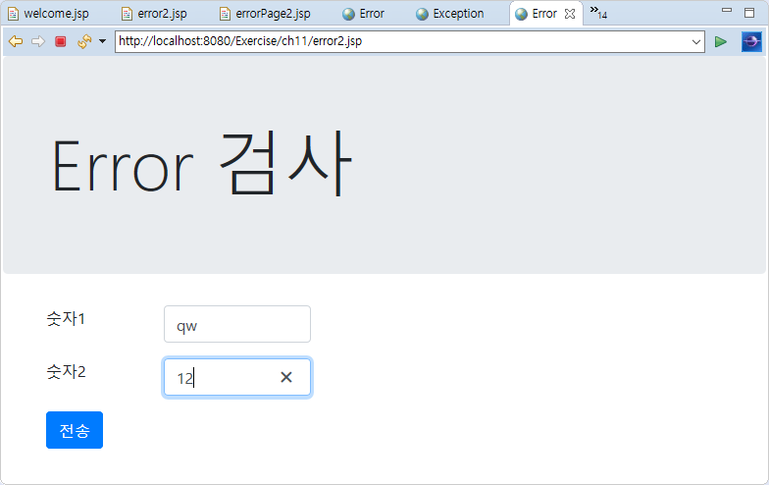



비정상적인 값(숫자 아님)을 입력시 오류발생(isErrorPage2.jsp 호출)

Slide 8
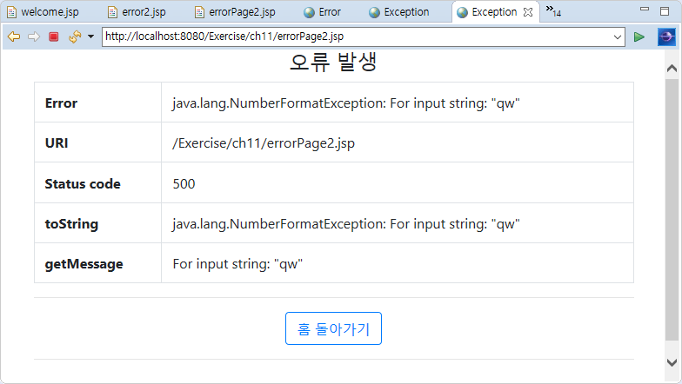


• bootstrap 5.3에서 Bordered table 검색 이용
• 오류발생 화면에서 아래쪽에 2칸(p. 367 toString, getMessage 참고) 추가할 것
• 홈 돌아가기 버튼 추가

